Slide 1

Prezentarea facilităților criptografice și de semnătură ale programului PGP (Pretty Good Privacy), Certificate PGP și stabilirea relațiilor de încredere
Ciprian Alexandru Lucian Brebu

Slide 2
Introducere
PGP este un program de criptare și semnare digitală dezvoltat în 1991 de Phil Zimmermann, care permite utilizatorilor să comunice într-un mod sigur și privat. Acest sistem a devenit un standard în domeniul criptografiei și este utilizat pe scară largă pentru a asigura securitatea comunicațiilor electronice.

Slide 3
Criptografia și semnăturile digitale în PGP

Slide 4
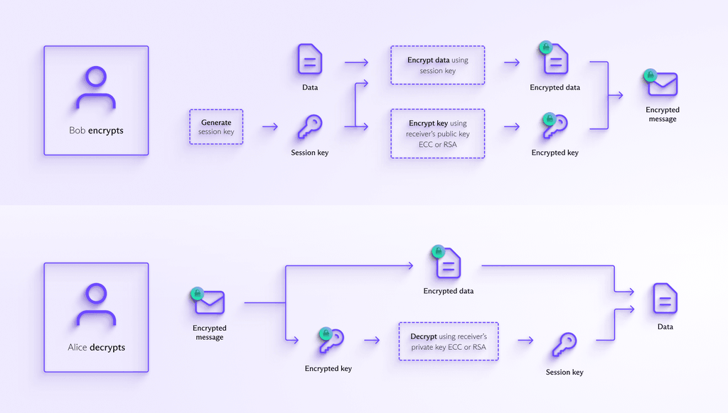

Slide 5
Criptografia asimetrică
PGP utilizează criptografia asimetrică (sau criptografia cu chei publice și private) pentru a asigura confidențialitatea și autenticitatea mesajelor. Fiecare utilizator are o pereche de chei, una publică și una privată. Cheia publică este folosită pentru criptarea mesajelor, în timp ce cheia privată este utilizată pentru decriptarea acestora.
Criptografia simetrică
PGP combină avantajele criptografiei asimetrice cu eficiența criptografiei simetrice. Atunci când se criptează un mesaj, PGP generează o cheie de sesiune temporară pentru criptarea simetrică a conținutului mesajului. Această cheie de sesiune este apoi criptată cu cheia publică a destinatarului și este inclusă în mesajul criptat.

Slide 6
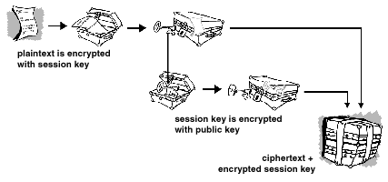

Slide 7
Funcția de hash – Utilizare in PGP
Generarea semnăturilor digitale: PGP utilizează funcții de hash pentru a crea semnături digitale ale mesajelor. În acest proces, emițătorul aplică o funcție de hash asupra mesajului pentru a genera un rezumat criptografic. Apoi, acest rezumat este criptat cu cheia privată a emițătorului pentru a crea semnătura digitală. Destinatarul poate verifica semnătura digitală decriptând-o cu cheia publică a emițătorului și comparând rezumatul obținut cu cel calculat prin aplicarea aceleiași funcții de hash asupra mesajului primit.
Derivarea cheilor: PGP folosește funcții de hash pentru a deriva chei criptografice în procesul de negociere a cheilor de sesiune. Acest mecanism asigură că informațiile sensibile, cum ar fi cheile simetrice folosite pentru criptarea mesajelor, sunt transmise în mod sigur între utilizatori. Funcția de hash poate fi, de asemenea, folosită pentru a deriva chei criptografice mai lungi din chei mai scurte, prin aplicarea succesivă a funcției de hash până când se obține o lungime dorită.
Verificarea integrității: Funcțiile de hash sunt utilizate în PGP pentru a asigura integritatea datelor transmise. Atunci când se criptează un mesaj, PGP poate calcula un rezumat criptografic al mesajului original și să îl includă în mesajul criptat. La decriptare, destinatarul poate recalcula valoarea hash a mesajului decriptat și să o compare cu valoarea inclusă în mesajul criptat pentru a verifica dacă mesajul a fost alterat în timpul transmiterii.

Slide 8
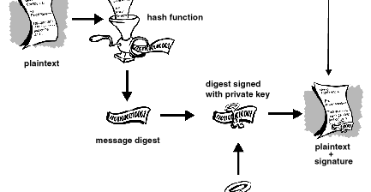

Slide 9
Certificate PGP

Slide 10
Conceptul de certificat PGP
Certificatele PGP, cunoscute și sub numele de chei publice PGP, sunt instrumente folosite pentru a asocia o identitate digitală cu o pereche de chei criptografice. Aceste certificate permit utilizatorilor să comunice în mod securizat și să verifice autenticitatea mesajelor. Un certificat PGP este compus dintr-o cheie publică, informații despre deținătorul acelei chei și meta date relevante, precum și eventualele semnături ale altor utilizatori care atestă încrederea în acel certificat.
Un certificat PGP este alcătuit din următoarele componente:
Cheia publică: O cheie criptografică asimetrică utilizată pentru criptarea și decriptarea mesajelor și pentru verificarea semnăturilor digitale.
Identitatea deținătorului: Numele, adresa de e-mail sau alte informații legate de identitatea deținătorului cheii.
Algoritmul de criptare: Algoritmul de criptare asimetrică utilizat pentru generarea perechii de chei (de exemplu, RSA, ElGamal, ECC).
Perioada de valabilitate: Intervalul de timp în care cheia este considerată validă.
Semnături ale altor utilizatori: Semnături digitale ale altor utilizatori care atestă încrederea în certificatul respectiv.

Slide 11
Generarea și gestionarea certificatelor PGP
Generarea unui certificat PGP implică crearea unei perechi de chei, publică și privată, și asocierea identității deținătorului cu cheia publică. Utilizatorii pot genera certificate PGP folosind software-ul PGP sau alte aplicații compatibile, precum GnuPG. Odată ce un certificat a fost generat, deținătorul trebuie să îl distribuie celorlalți utilizatori pentru a permite comunicarea securizată și verificarea semnăturilor digitale.
Gestionarea certificatelor PGP include importarea, exportarea, actualizarea și revocarea certificatelor. Utilizatorii trebuie să mențină un inel de chei, care conține toate certificatele PGP de încredere, pentru a putea comunica în mod securizat cu alte persoane.

Slide 12
Stabilirea relațiilor de încredere

Slide 13
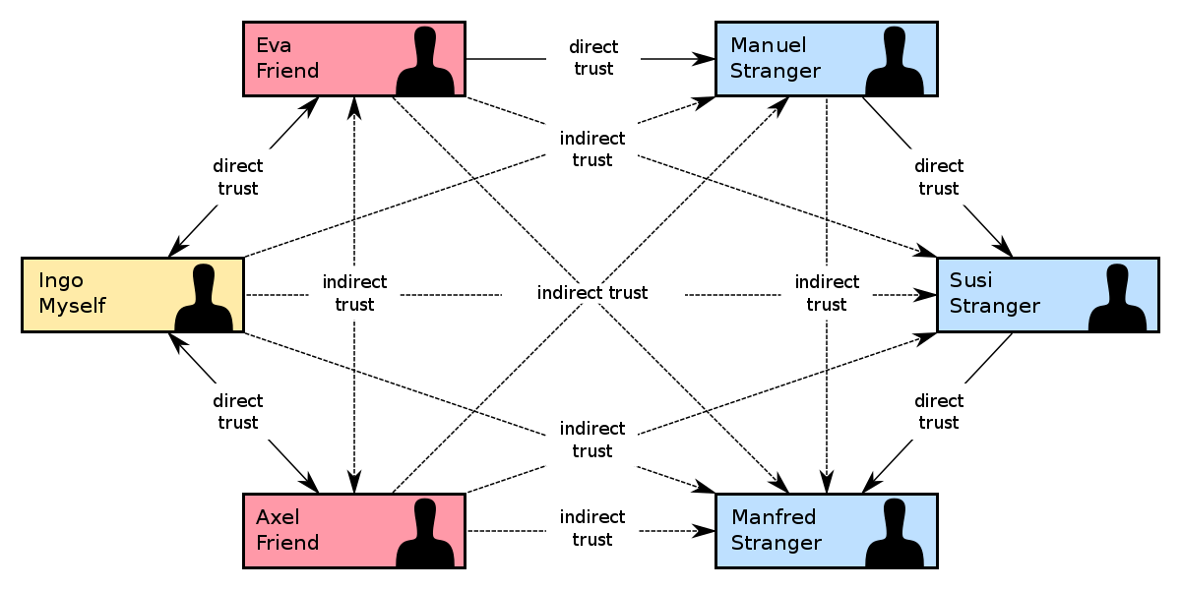

Slide 14
Modelul Web of Trust
PGP utilizează un model numit Web of Trust (WoT) pentru a stabili relațiile de încredere între utilizatori. WoT nu se bazează pe autorități centrale de certificare, ci pe încrederea utilizatorilor între ei. Fiecare utilizator PGP poate semna și valida certificatele altor utilizatori, formând o rețea de încredere descentralizată. Prin WoT, utilizatorii pot evalua dacă un anumit certificat PGP este autentic și de încredere, în funcție de semnăturile altor utilizatori.
Verificarea și validarea certificatelor
Verificarea și validarea certificatelor în PGP sunt procese esențiale pentru a stabili relațiile de încredere. Verificarea implică verificarea dacă semnăturile digitale de pe un certificat sunt valide, iar validarea implică evaluarea încrederii în certificat pe baza semnăturilor altor utilizatori.
Utilizatorii PGP pot atribui niveluri de încredere pentru certificatele pe care le semnează, indicând cât de încrezători sunt în autenticitatea acestora. Aceste niveluri de încredere sunt folosite pentru a determina dacă un certificat este valid în cadrul WoT.

Slide 15
Semnarea certificatelor altor utilizatori
Semnarea certificatelor altor utilizatori este un proces important în stabilirea relațiilor de încredere în cadrul Web of Trust. Atunci când un utilizator semnează un certificat PGP al altui utilizator, acesta indică faptul că el înțelege și confirmă identitatea reală a deținătorului certificatului și că certificatul este autentic. Prin semnarea certificatelor, utilizatorii contribuie la extinderea rețelei de încredere și la consolidarea autenticității certificatelor în cadrul WoT.
Înainte de a semna un certificat, utilizatorii ar trebui să verifice identitatea reală a persoanei care deține certificatul, de obicei prin verificarea unui document de identitate. Odată ce identitatea a fost confirmată, utilizatorul poate semna certificatul, atribuind un nivel de încredere adecvat.
Pentru a menține integritatea și securitatea rețelei, este esențial ca utilizatorii să fie responsabili în ceea ce privește semnarea certificatelor și să nu semneze certificate ale persoanelor necunoscute sau neautentificate.

Slide 16
DEMO

Slide 17
Concluzii
Programul PGP oferă un sistem robust și descentralizat de criptare și semnare digitală, bazat pe certificate PGP și pe modelul Web of Trust. Utilizând criptografia asimetrică și simetrică, precum și funcțiile de hash și semnături digitale, PGP permite utilizatorilor să comunice într-un mod sigur și autentic, protejându-și informațiile și identitatea. Stabilirea relațiilor de încredere este esențială pentru funcționarea eficientă a Web of Trust, iar utilizatorii au un rol activ în menținerea integrității și securității acestui sistem.

Slide 18
Bibliografie
Zimmerman, P. (1995). The Official PGP User's Guide. MIT Press.
Garfinkel, S. (1995). PGP: Pretty Good Privacy. O'Reilly Media.
Stallings, W. (2017). Cryptography and Network Security: Principles and Practice. Pearson.
Schneier, B. (2015). Applied Cryptography: Protocols, Algorithms, and Source Code in C. Wiley.
Callas, J., Donnerhacke, L., Finney, H., Shaw, D., & Thayer, R. (2007). OpenPGP Message Format. RFC 4880. Retrieved from https://tools.ietf.org/html/rfc4880
Menezes, A. J., van Oorschot, P. C., & Vanstone, S. A. (1996). Handbook of Applied Cryptography. CRC Press.
PGP Corporation. (2009). PGP Desktop User's Guide. Retrieved from https://www.symantec.com/content/en/us/enterprise/white_papers/b-pgp_desktop_users_guide_WP_21218419.en-us.pdf
Elkins, M., Del Torto, D., Levien, R., & Roessler, T. (2001). MIME Security with OpenPGP. RFC 3156. Retrieved from https://tools.ietf.org/html/rfc3156
Ramzan, Z. (2010). Cracking Codes with Python: An Introduction to Building and Breaking Ciphers. No Starch Press.
Adams, C. & Lloyd, S. (2003). Understanding PKI: Concepts, Standards, and Deployment Considerations. Addison-Wesley Professional.
https://nsrc.org/workshops/2014/sanog23-security/raw-attachment/wiki/Agenda/2-1-1.pgp-lab.html

